Slide 1

氣 候 變 遷 與 太 陽 能 系 統
-溫度趨勢以及太陽能系統(私人電廠)建置評估
2024 TVDI 魏天厚 林宣安

Slide 2
本專案目的：
評估溫度與日照量級日射量的相關性
溫度變化及日射量預測
以日射量評估是否適合設置太陽能系統。
等效日射小時（Equivalent Sun Hours, ESH）是太陽能系統設計相關的重要概念。
等效日射小時表示一天內太陽能輻射量轉化為在1千瓦每平方公尺（1kW/m²）條件下工作的總時間。這個指標有助於評估太陽能系統在特定地區的性能。等效日射小時的計算公式如下：
ESH = DailySolarIrradiation (kWh/m²/day) / (1kW/m²)
P=Sxη×ESH/E
S：系統容量(KW)
E：每日能量需求（kWh/day）
η：是系統效率
MJ/m² 轉換為kW/m² 的公式：1 MJ/m² = 0.2778 kW/m²
Ex. 如果你有一塊 200 瓦的太陽能板，而你所在位置的 ESH 為 5 小時，每日能量產出=200 W×5 小時=1000 Wh 或 1 kWh
01

Slide 3
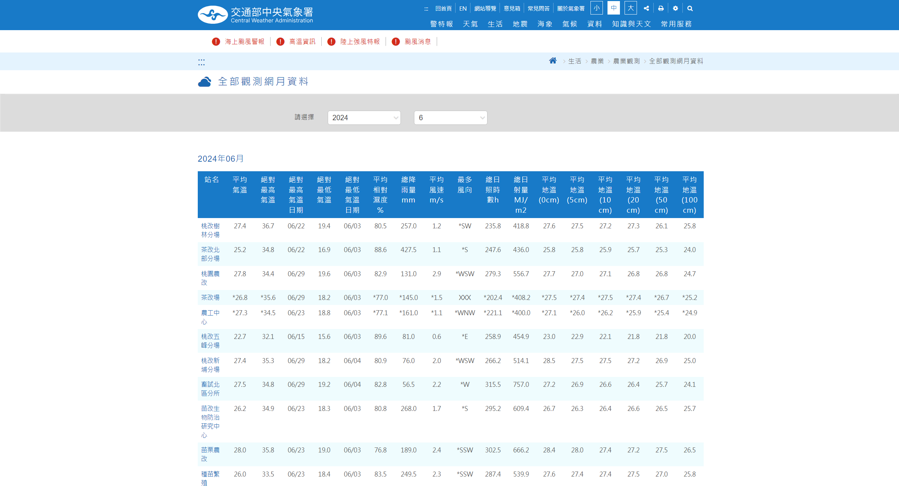
資料來源：交通部中央氣象署 首頁>生活>農業>農業觀測>全部觀測網月資料
https://www.cwa.gov.tw/V8/C/L/Agri/Agri_month_All.html
本來是要用，https://data.gov.tw/的日射量資料，But, data.gov.tw僅提供即時資料，去電聯絡中央氣象署：”喔喔，年度資料要用買的喔!”
而各農改所都有這些觀測數據。 所以改成收集各觀測所的月資料。
使用python的selenium套件，
並安裝ChromeDriver以虛擬瀏覽器，抓取網頁資料。
02

Slide 4
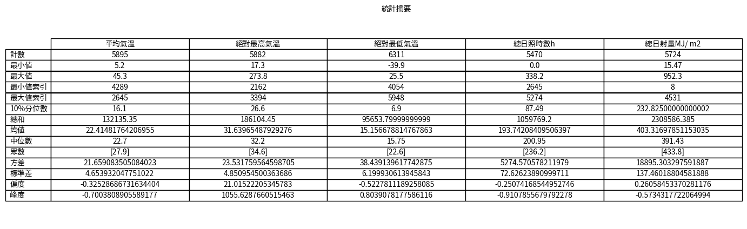
統計摘要
篩選數據(ex. 風向就不用了。)，補上資料年月份(from 1999/01 to 2024/05.)，去除空值(各所維修時缺值，故障實缺值，或是無設置觀測設備缺值。)，去除異常值(最低溫度-23度C，最高溫度237度C。)，增加及修正行政區區域(臺中市統一改為台中市)。
03

Slide 5












機械學習流程圖
模型訓練
Raw Data
資料
Model Training
預測
資料
清理
演算法
Data clean & EDA
Algorithm
Predict
Feature Engineering
特徵工程
Deploy
部屬
Training Data
訓練資料
Data Partitioning
Test Data
Model
資料分割
測試資料
Model Scoring
Model Validation
模型評分
模型評估
04

Slide 6
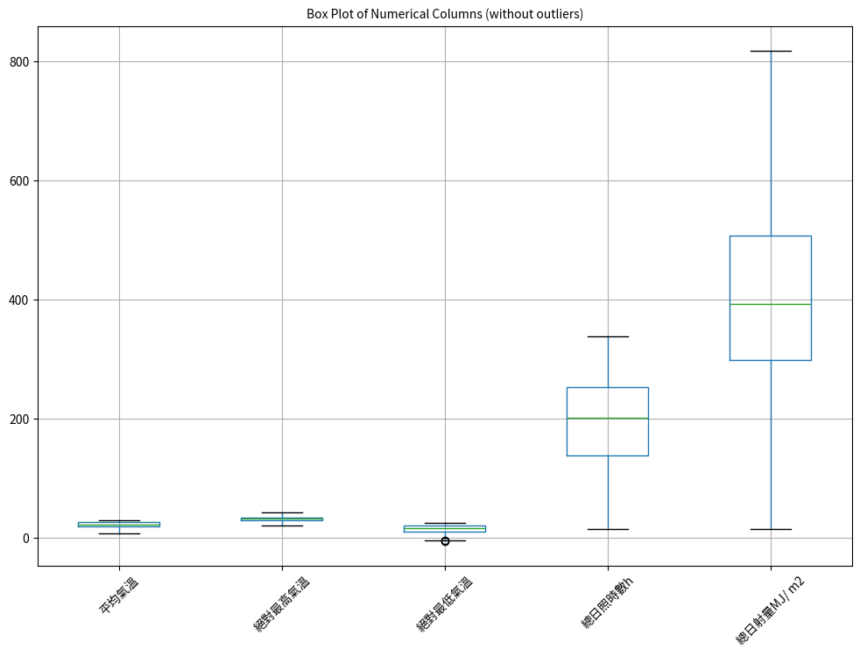
盒鬚圖
05

Slide 7
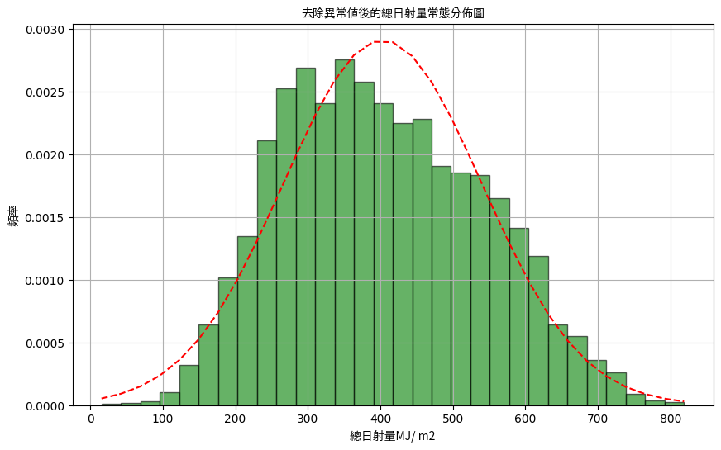
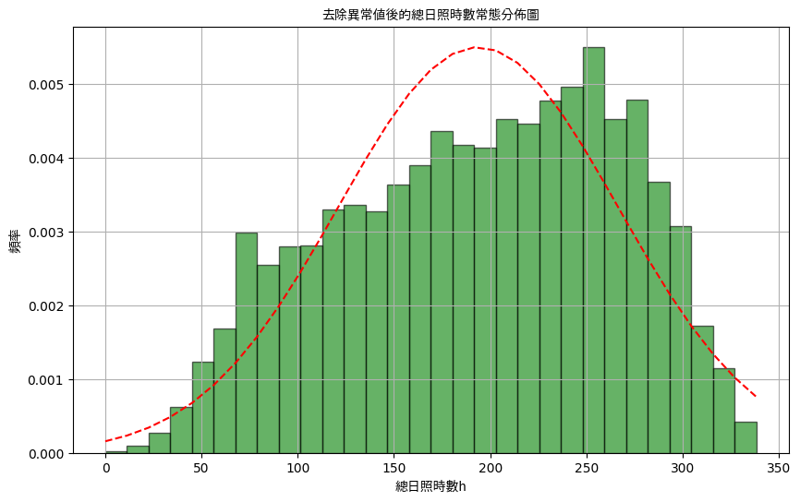
常態分佈圖
06

Slide 8
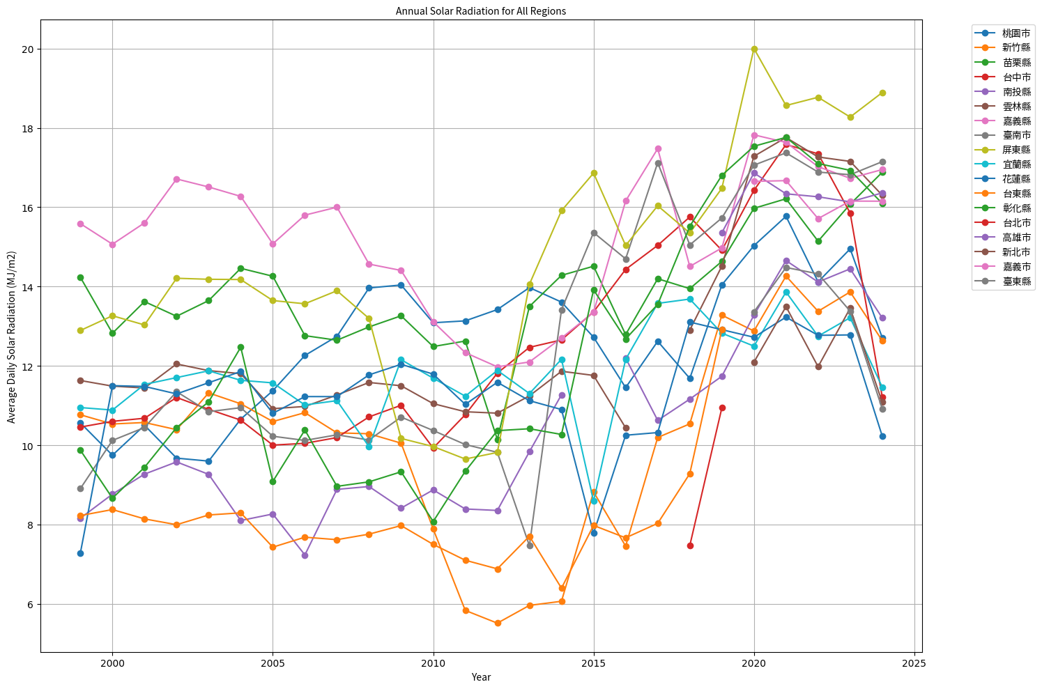
平均日射量折線圖
2010-2015為低點至2020-2024逐年攀升
07

Slide 9
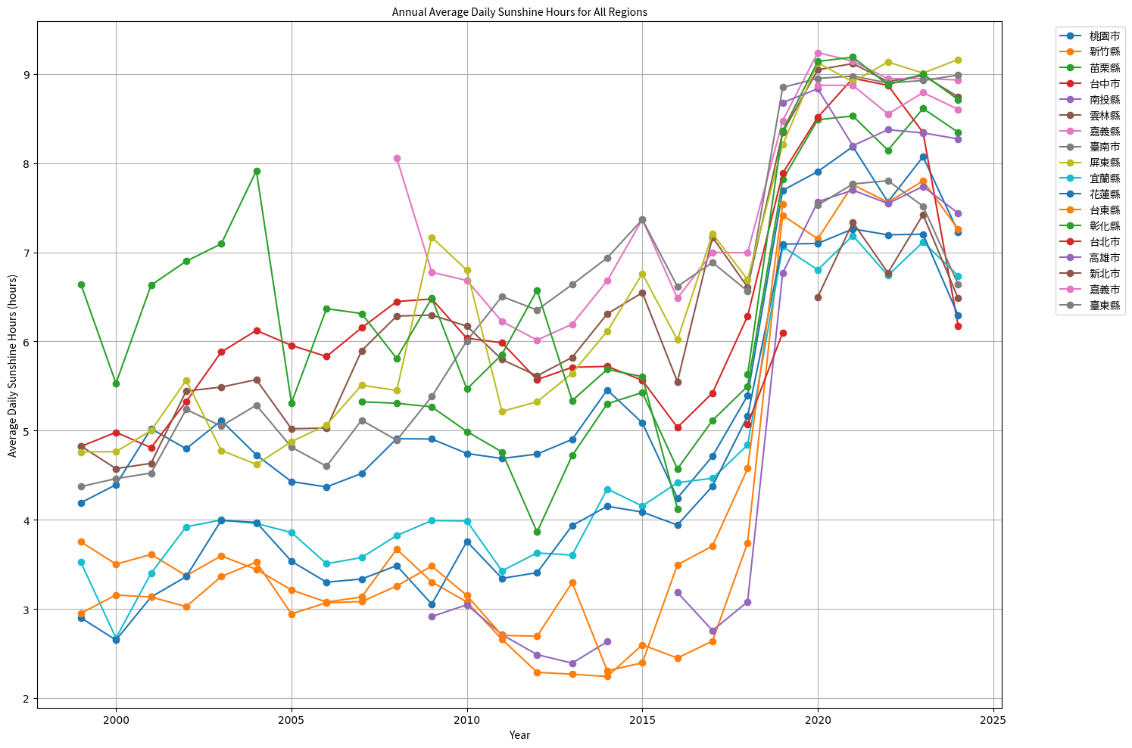
平均日照時數折線圖
2010-2015為低點至2020-2024逐年攀升
08

Slide 10
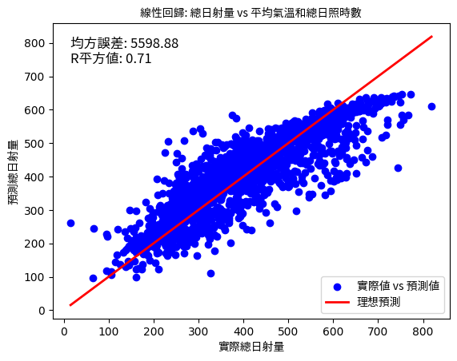
線性回歸預測圖
2010-2015區間無論日射量及日照時數均為低點，2020-至今區間大幅度上升，上下值有非常顯著的區間(離散)，由折線圖及盒鬚圖標示可看出。
故雖然R²預測值為0.71相當有可信度，但因上下值離散造成MSE數值極高。
09

Slide 11
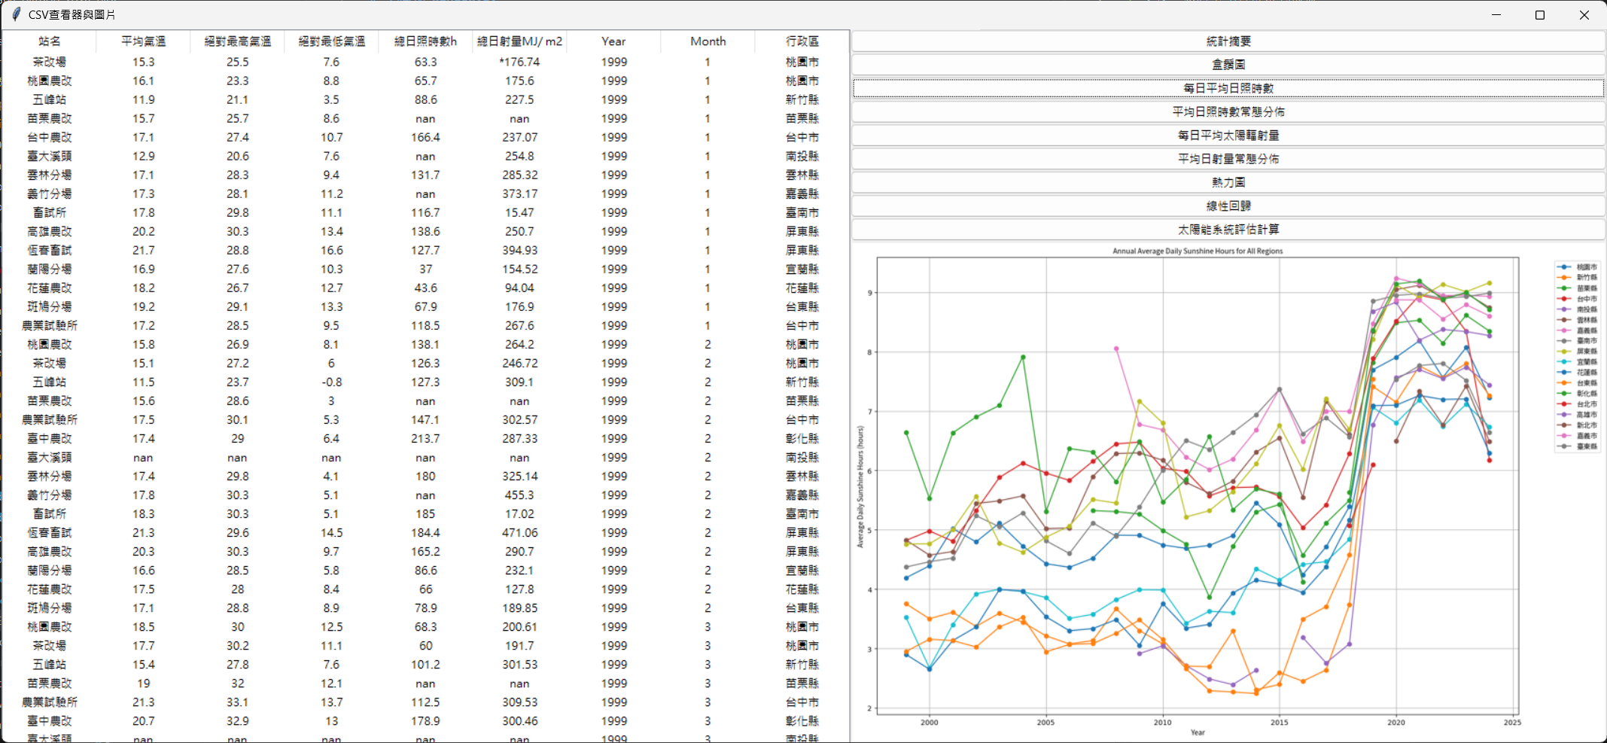
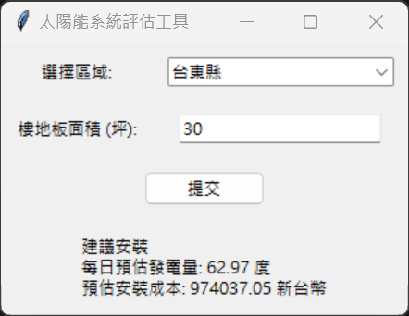
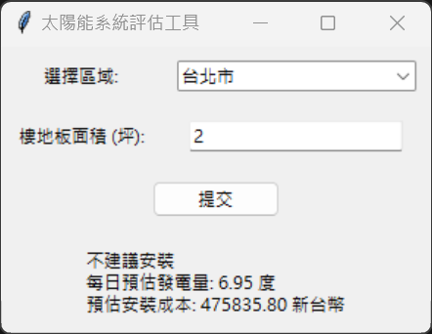
工具視窗及太陽能評估工具畫面
台電資料每月平均用電量為300-400度。月平均350度換算為每日用電量為11.5度，預估發電量超過則建議安裝。
更詳細說明請參閱：
https://github.com/LanvisWei/MLproject_Solar_Irradiance
10

Slide 12
結論
未來會越來越熱，故依預測日射量會逐年增長。
在台灣，是否安裝太陽能系統，考量的部分反而是可支配樓地或屋頂面積。
樓地面積足夠時，安裝可自給自足並有多餘度數出售台電。
綠能很美好，但建置費用目前仍高，並申請私人電廠手續繁瑣，台電收購電價目前約6元上下。約20年可攤平建置成本。
11

Slide 13
附錄及引用網址
太陽能計算：
[Solarmazd​](https://solarmazd.com/peak-sun-hours-psh-what-does-it-mean-and-how-to-estimate-it/)
[RenewableWise​](https://www.renewablewise.com/peak-sun-hours-calculator/)
[Palmetto​](https://palmetto.com/solar/what-are-peak-sun-hours)
[Dot Watts​](https://palmetto.com/solar/what-are-peak-sun-hours)
數據來源：
交通部中央氣象署 首頁>生活>農業>農業觀測>全部觀測網月資料(https://www.cwa.gov.tw/V8/C/L/Agri/Agri_month_All.html)
系統建置費用：
[Solar](https://www.solar.com/learn/solar-panel-cost/)
[GoGreenSolar.com](https://www.gogreensolar.com/pages/solar-components-101)
[Fenice Energy](https://blog.feniceenergy.com/building-a-complete-solar-electric-system-components-and-setup/)
[EnergySage](https://www.energysage.com/solar/solar-panel-setup-what-you-need-to-know/)
[ShopSolar.com](https://shopsolarkits.com/blogs/learning-center/solar-panel-system-equipment)
家庭平均用電量：
台電(https://data.gov.tw/dataset/6064)
經濟部(https://www.moea.gov.tw/MNS/populace/news/News.aspx?kind=1&menu_id=40&news_id=100218)
中央社新聞(https://www.cna.com.tw/news/ahel/202305140014.aspx)
11

